Slide 1
Sistem notifikasi gangguan keamanan local area network (LAN) pada address resolution protocol (ARP)
Ardika Rommy Sanjaya
(5130411060)
2017
UNIVERSITAS TEKNOLOGI YOGYAKARTA

Slide 2
Latar Belakang
Keamanan LAN
Spoofing (ARP Spoofing)
Sistem Notifikasi
Sistem yang dapat digunakan untuk melakukan deteksi terhadap aktivitas yang mencurigakan dalam sebuah sistem atau jaringan yang dapat menggangu konfidensialitas, integritas dan ketersediaan data.

Slide 3


Proses pemetaan alamat
Ethernet, Ethernet Address (MAC Address)
IP, IP Address
ARP, ARP Cache
ARP Request (who has 192.168.1.3 tell 192.168.1.2)
ARP Reply (192.168.1.3 is at CC:CC:CC:CC:CC:CC)
IP Address : 192.168.1.2 MAC Address : BB:BB:BB:BB:BB:BB
IP Address : 192.168.1.3 MAC Address : CC:CC:CC:CC:CC:CC
ARP Cache Host B
ARP Cache Host C
IP Address | MAC Address
IP Address | MAC Address
192.168.3.1 CC:CC:CC:CC:CC:CC

Slide 4
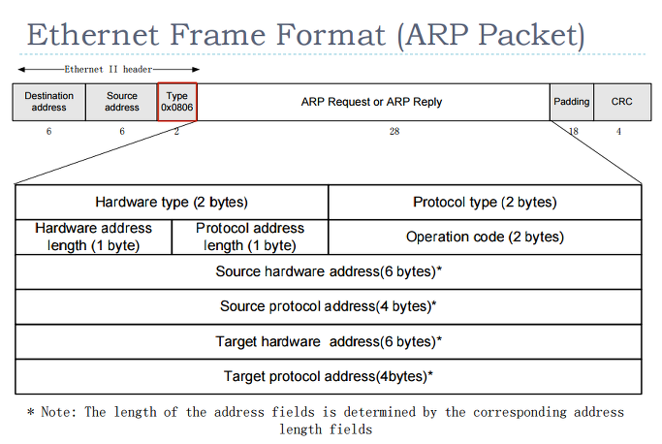
(http://riotit.tistory.com/29)

Slide 5
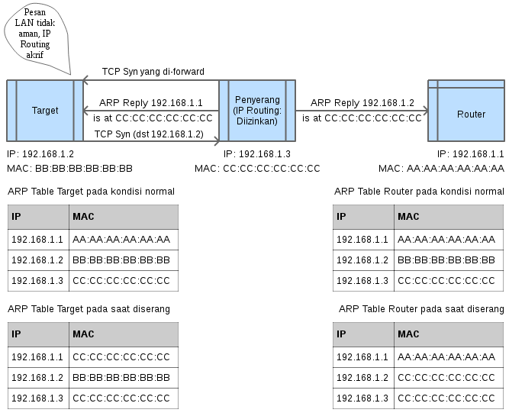
Sistem yang diusulkan

Slide 6



Masalah, Tujuan, dan Batasan
Rumusan Masalah:
Apakah Sistem dapat memberikan notifikasi jika terdapat gangguan pada LAN?
Apakah Sistem dapat memberikan saran pada pengguna LAN ketika terdapat gangguan.
Tujuan
Mengembangkan sistem yang dapat melakukan deteksi serangan pada Address Resolution Protocol (ARP) dan dapat menghasilkan output berupa notifikasi.
Batasan Masalah:
Sistem Operasi yang dapat digunakan.
Notifikasi.
Saran.

Slide 7
Pencarian MAC Address Router
Kirim paket ARP Request kepada router.
Capture paket ARP Reply.
Jika bukan merupakan paket ARP Reply, maka capture paket berikutnya.
Apabila paket merupakan ARP Reply maka lakukan pengecekan apakah paket tersebut merupakan paket balasan yang dikirim oleh router. Jika benar maka maka MAC Address router ditemukan di dalam paket tersebut. Jika tidak maka proses diulang dari poin pertama.

Slide 8
Penyerang
Mengaktifkan IP Packet Routing.
Mengirimkan ARP Reply ke target dengan Sender Hardware Address (MAC Address) yang telah diubah.

Slide 9
Target (Deteksi)
Capture paket ARP.
Jika bukan merupakan paket ARP Reply, maka capture paket berikutnya.
Apabila paket merupakan ARP Reply maka lakukan pengecekan apakah IP sudah tersimpan dalam tabel. Jika IP belum tersimpan maka simpan IP berserta MAC Address yang terdapat pada paket tersebut.

Slide 10
Target (Deteksi)
Jika IP dari paket ARP Reply tersebut sudah tersimpan di dalam tabel maka lakukan pengecekan apakah ada perubahan MAC Address dari IP tersebut. Jika terjadi perubahan yang menyebabkan ketidaksesuaian antara IP dan MAC Address maka jalankan modul deteksi IP Paket Routing menggunakan TCP.
Jika tidak terjadi perubahan MAC Address pada IP tersebut maka lakukan pengecekan pada Ethernet frame. Jika Ethernet frame memiliki ukuran lebih kecil dari 60 bytes dan Sender Hardware Address tidak terdapat di dalam daftar Organization Unique Identifier (OUI) maka jalankan modul deteksi IP Paket Routing menggunakan TCP.
Selain dari itu LAN dianggap tidak mengalami gangguan.

Slide 11
Deteksi IP Packet Routing
Kirimkan TCP syn packet kepada penyerang dengan destination adalah IP Address dari pengirim.
Jika paket yang dikirimkan di-forward oleh penyerang maka tampilkan pesan bahwa jaringan tidak aman dengan IP Routing yang diaktifkan oleh penyerang.
Jika paket yang dikirimkan tidak di-forward oleh penyerang maka tampilkan pesan bahwa jaringan tidak aman.

Slide 12
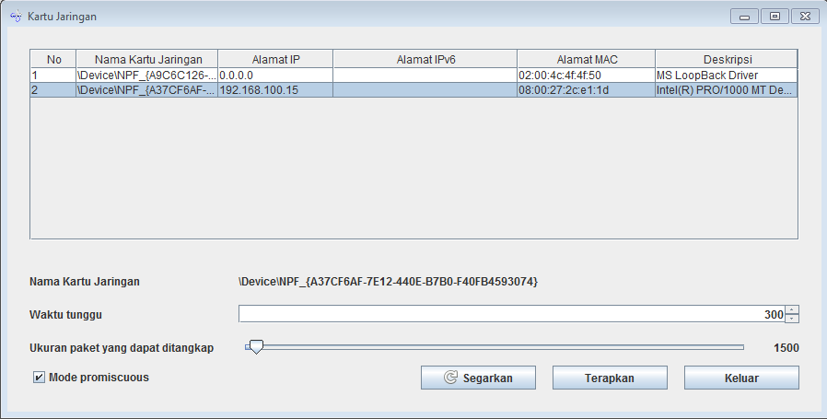
Konfigurasi Kartu Jaringan

Slide 13
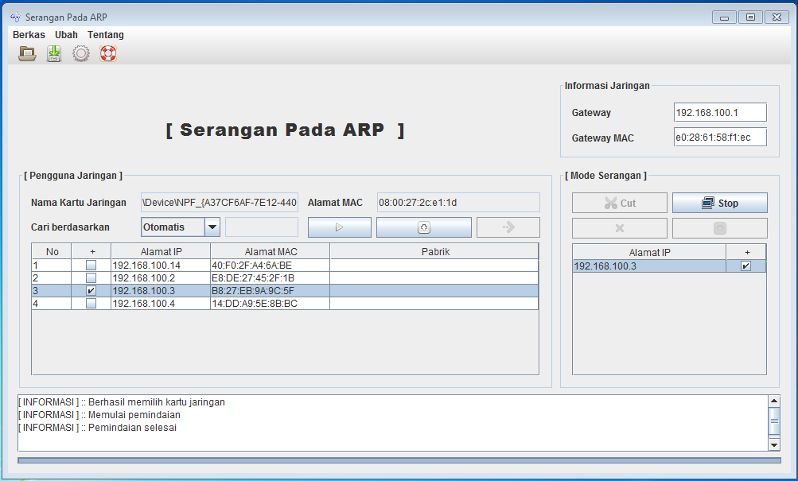
Contoh Serangan

Slide 14
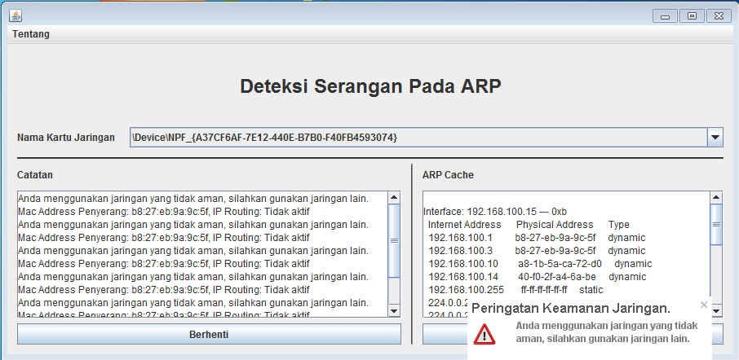
Deteksi Serangan

Slide 15
DEMO

Slide 16
Kesimpulan dan Saran
Sistem dapat memberikan pemberitahuan kepada pengguna jika ada gangguang terhadap keamanan jaringan terkhusus pada LAN.
Saran
NDP
MITM Proxy (web proxy)
DNS Spoofing

Slide 17
Terima Kasih!
Ardika Rommy Sanjaya
(UTY – 2017)

